Slide 1
Jämsän kaupungin talousohjelma 2024-2027 Luettelo sivistystoimialalla tehdyistä ennakkovaikutusten arvioinneista ja lapsi- ja opiskelijavaikutusten arvioinneista

Slide 2
Talousohjelma / varhaiskasvatus / tehdyt vaikutusarvioinnit
Ennakkovaikutusten arviointi
Talousohjelman vaikutukset varhaiskasvatuspalveluihin
Lapsivaikutusten arvioinnit:
Juokslahden päiväkoti
Koskenpään päiväkoti
Länkipohjan päiväkoti
Arviointien tekijät:
Varhaiskasvatusjohtaja Maija Jääskeläinen, vastuuhenkilö puh. 040 5079571
Varhaiskasvatuksen aluepäälliköt Katja Erkkilä, Elina Hurme ja Leena Puoliväli-Kananen
Varhaiskasvatuksen pedagogiset asiantuntijat Anne-Mari Jokinen ja Pauliina Pennanen,
Varhaiskasvatuksen erityisopettaja Sari Rannila
Varhaiskasvatuksen opettajat Ella Kääriäinen, Hanna Levaniemi, Heli Saarinen ja Kirsi Töyry
Varhaiskasvatuksen toimistosihteeri Tiina Myllymäki
Nuorisvaltuuston edustaja Malla Myyry

Slide 3
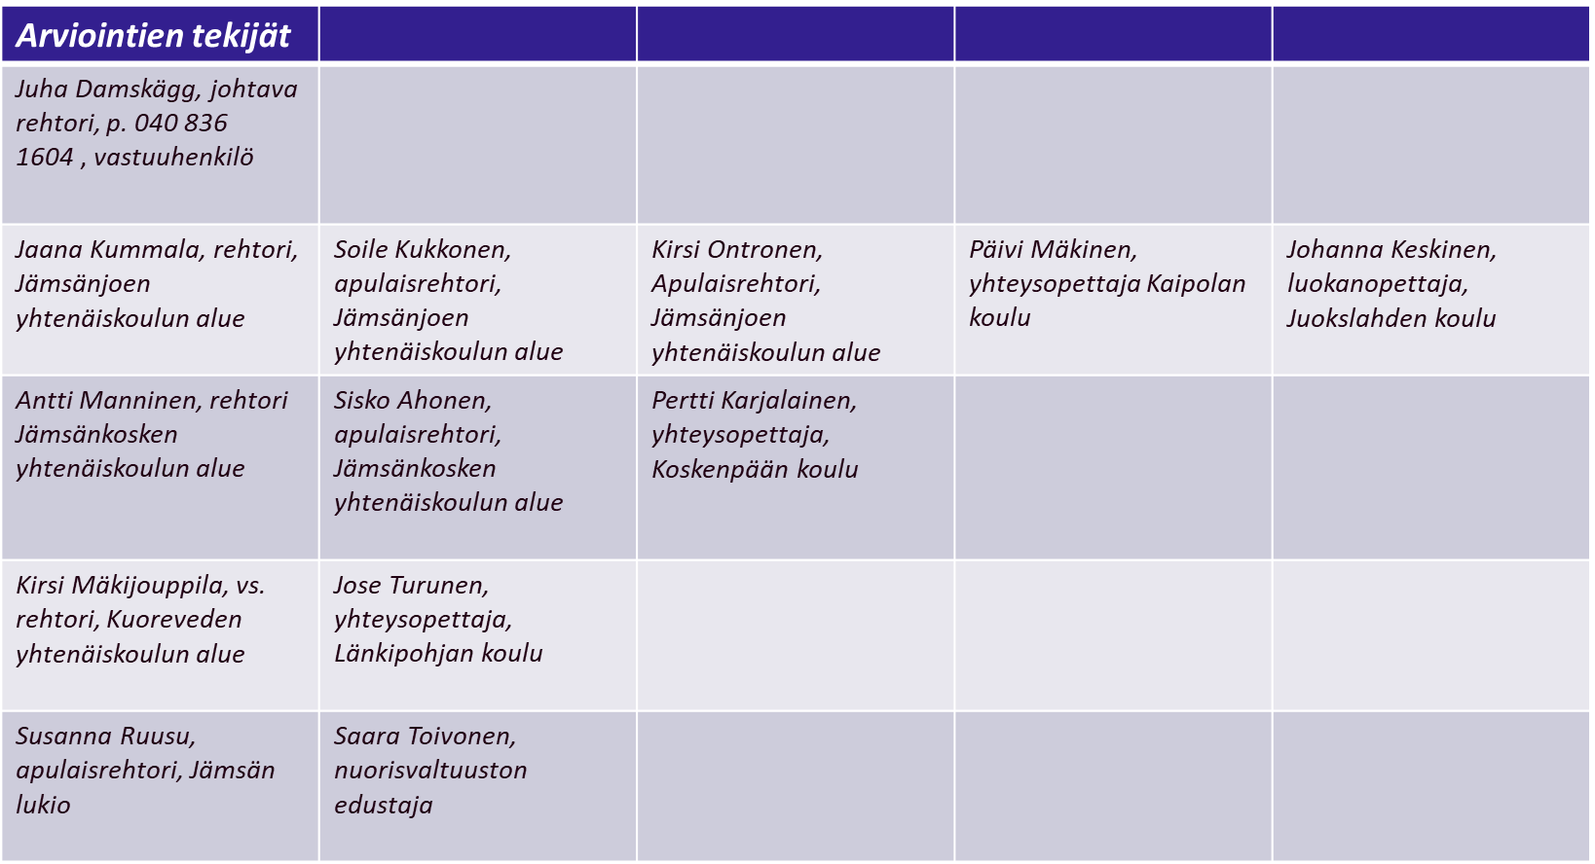
Talousohjelma / perusopetus / tehdyt vaikutusarvioinnit
Ennakkovaikutusten arvioinnit:
tuntijakopäätös ja koulujen lakkauttamiset
Lapsivaikutusten arvioinnit:
tuntijakopäätös
Juokslahden koulu,
Koskenpään koulu,
Länkipohjan koulu

Slide 4
Talousohjelma / lukiokoulutus / tehdyt vaikutusarvioinnit
Ennakkovaikutusten arviointi
Säästötoimenpiteet
Opiskelijavaikutusten arviointi
Talousohjelma lukiokoulutus
Arviointien tekijät:
Juha Damskägg, johtava rehtori, p. 040 836 1604 , vastuuhenkilö
Susanna Ruusu, apulaisrehtori
Päivi Ranta-Ojala, lehtori
Eetu Pekonniemi, nuoriso-ohjaaja
Malla Myyry, puheenjohtaja, opiskelijakunnan hallitus

Slide 5
Talousohjelma /elämänlaatupalvelut / tehdyt vaikutusarvioinnit
Ennakkovaikutusten arvioinnit:
Opistopalveluiden opetuksen järjestelyt
Kirjastoauton lakkauttaminen
Koulukiinteistöjen sulkemisen vaikutukset vapaa-ajantoimintaan
Galleria Kivipankki toiminnan lakkauttaminen
Lapsivaikutusten arviointi
Liikennepuiston lakkauttaminen
Arviointien tekijät:
Risto Heikkinen kirjastopalvelupäällikkö, elämänlaatupalveluiden tulosaluejohtaja, (044-7058321) vastuuhenkilö
Sini Käkönen kehittämispäällikkö-opistojen rehtori, Katja Pohjoismäki vapaa-aikapalvelupäällikkö, Tiina Riihinen hyvinvointikoordinaattori, Pia Salminen nuoriso-ohjaaja, Päivi Lahtinen kulttuurisihteeri, Jorma Saraman kirjastoautonkuljettaja-kirjastovirkailija
Onni Juntunen (nuorisovaltuusto), Joni Jatkonen (vammaisneuvosto) ja Olavi Forssell (vanhusneuvosto)

